Slide 1
РАУНД 1
Вначале 40-х годов авиастроители столкнулись с непонятным явлением. Во время скоростного полета на критической скорости возникала вибрация конструкции. Она внезапно охватывала самолет и достаточно было несколько секунд. Чтобы машина развалилась на куски. Ученые многих стран не могли объяснить причину. Эту проблему решил советский математик.
Какое название в технике получило описанное явление?
Какова фамилия советского математика?
Ученица 10 класса

Slide 2
Раунд 2
Математик, оказавшись в небольшом городке. решил подстричься. В городке имелось лишь два мастера( у каждого из них своя мастерская). Заглянув к одному мастеру, математик увидел, что в салоне грязно, мастер небрежно подстрижен. В салоне другого мастера было чисто, а владелец был аккуратно подстрижен.Поразмыслив. Математик пошел стричься к первому мастеру.
Объясните, причину такого решения
Ученица 8 класса

Slide 3
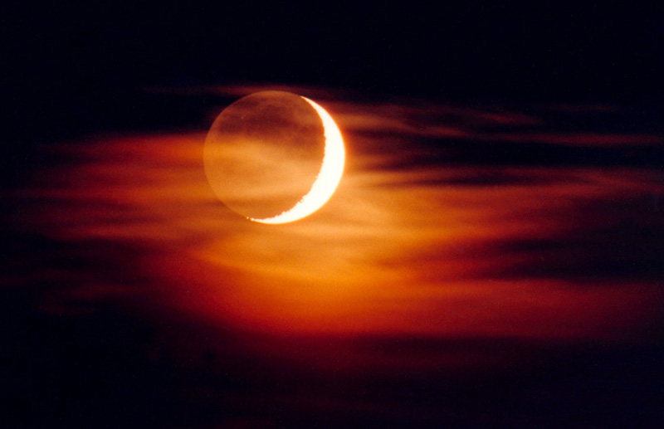
Раунд 3
Уважаемые эрудиты! Известно, что вес тела на Луне в 6 раз меньше, чем на Земле. Представьте себе, вам предложено отправиться на Луну и проверить этот факт экспериментально.
Какое оборудование вы возьмете с собой?
Ученик 10 класса

Slide 4
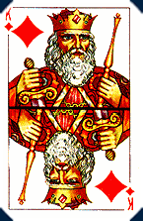
Раунд 4
Уважаемые знатоки! У меня в руках игральная карта: бубновый король. Посмотрите внимательно- на карте вы видите изображение ромба.
Вопрос: почему на картах бубновой масти изображен ромб, а не что - нибудь другое?
Ученица 9 класса

Slide 5
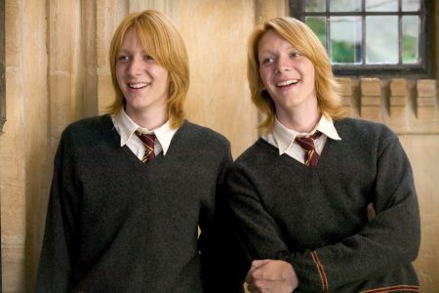
Раунд 5
Уважаемые эрудиты!
Перед вами двое близнецов близнецов.
Один всегда лжет, другой всегда говорит правду. Одного из них зовут Джон. Вы повстречали их и хотите узнать, кто из них Джон.
Разрешается задать каждому из них один и тот же вопрос, на который можно ответить односложно:(«да» или «нет»).
Какой вопрос вы задали бы?
Ученик 8 класса

Slide 6
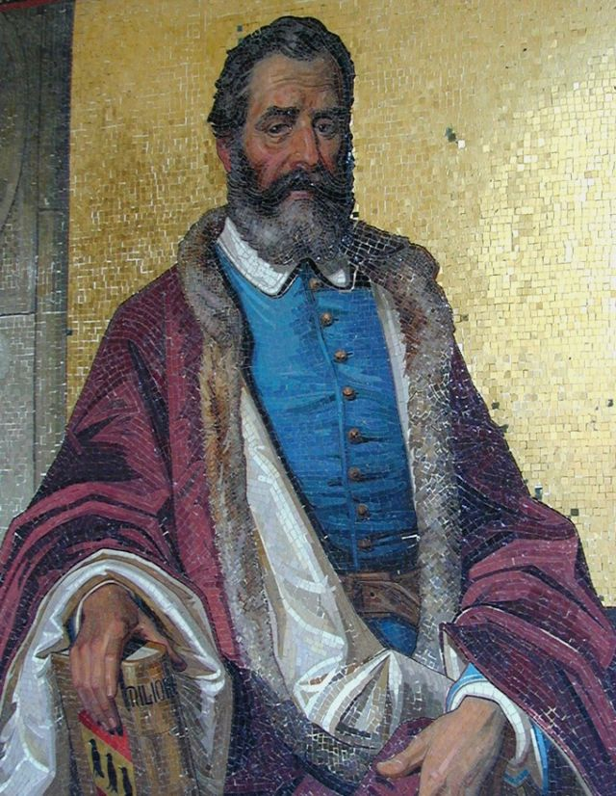
Раунд 6
В 1271 г. один венецианский купец отправился в путешествие, долго жил в Китае. В 1295 г, вернувшись на Родину, написал книгу. Купцы Венеции –состоятельные люди, доходы считают на тысячи. «Милле»- произносят они.
Но чтобы передать богатства Востока, купец произнес: «Мильоне». Так родилось слово «миллион».
Уважаемые знатоки! Кто был этот купец?
Ученица 11 класса

Slide 7
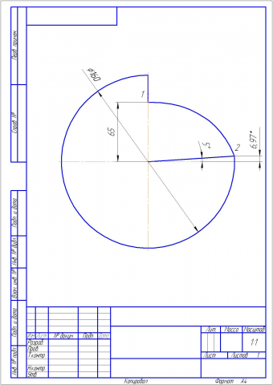
Раунд 7
Уважаемые эрудиты! При решении задач, связанных с окружностью обычно указывают радиус окружности. А вот на технических чертежах и эскизах обязательно
наносятся диаметры окружностей, а не радиусы.
Можете ли вы объяснить причину этого
явления? Ученик 9 класса

Slide 8
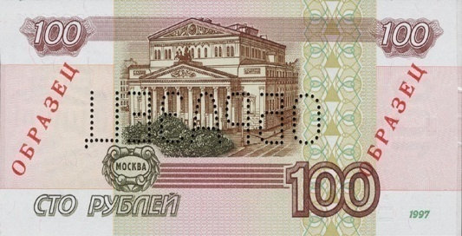
Раунд 8
В шляпную лавку вошел господин средних лет и
объявил, что желает купить шляпу 30рублей.Свою покупку он оплатил 100-рублевой банкнотой. У хозяина не было сдачи, он послал приказчика в соседний магазин разменять банкноту. Покупателю была выдана шляпа и 70 рублей сдачи .
Вскоре хозяин соседнего магазина сообщил, что
монета фальшивая, пришлось выплатить ему 100 р.
Помогите хозяину лавки посчитать
убытки. Сколько всего рублей он
потерял?
Ученица 10 класса

Slide 9
Уважаемые знатоки ! В каком году начался 21 век? Ученик 6 класса
В

Slide 10
Благодарим за интересную игру! До новых встреч!
ББб

